Slide 1

Một số method phổ biến trong rest-api & Mô hình MVC

Slide 2
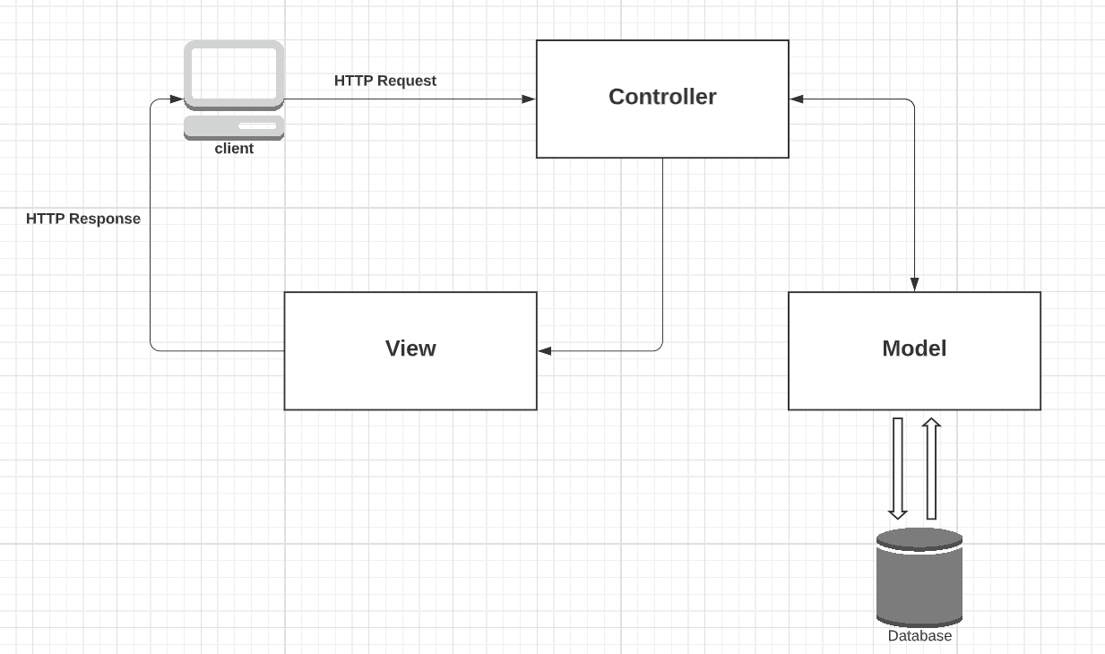
MVC

Slide 3
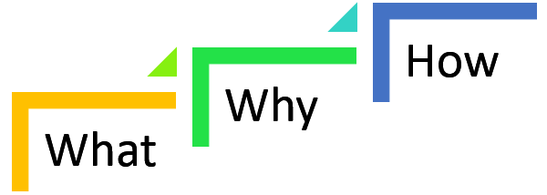

Slide 4

Khái niệm
- Model – View – Controller, là một mẫu thiết kế nhằm mục tiêu chia tách phần giao diện và code để dễ quản lý, phát triển và bảo trì
- Chia một ứng dụng thành ba phần tương tác được với nhau, mỗi thành phần có một nhiệm vụ riêng biệt và độc lập với các thành phần khác
Dễ dàng phát triển, nâng cấp và bảo trì

Slide 5
Luồng xử lý
Đầu tiền client sẽ gửi request đến server thông qua controller
Sau đó controller sẽ tiếp nhận và xử lý input rồi gửi tới model
Model có nhiệm vụ xử lý logic, tương tác với DB và gửi kết quả tới controller
View sẽ nhận kết quả trả về từ model thông qua controller và hiển thị dữ liệu lên cho người dùng

Slide 6
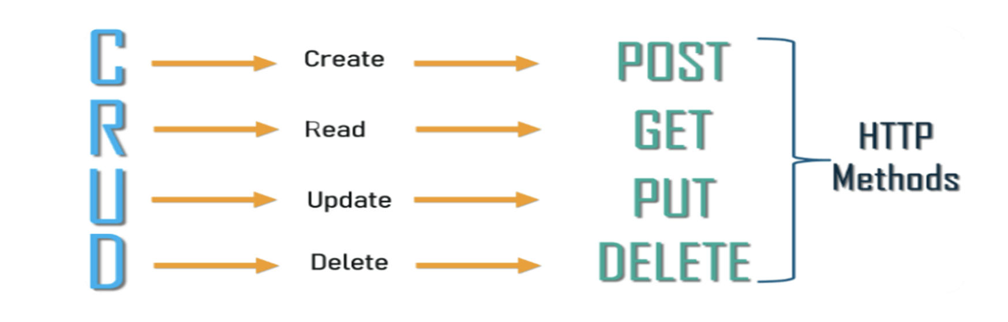
Các method chủ yếu trong rest-api

Slide 7
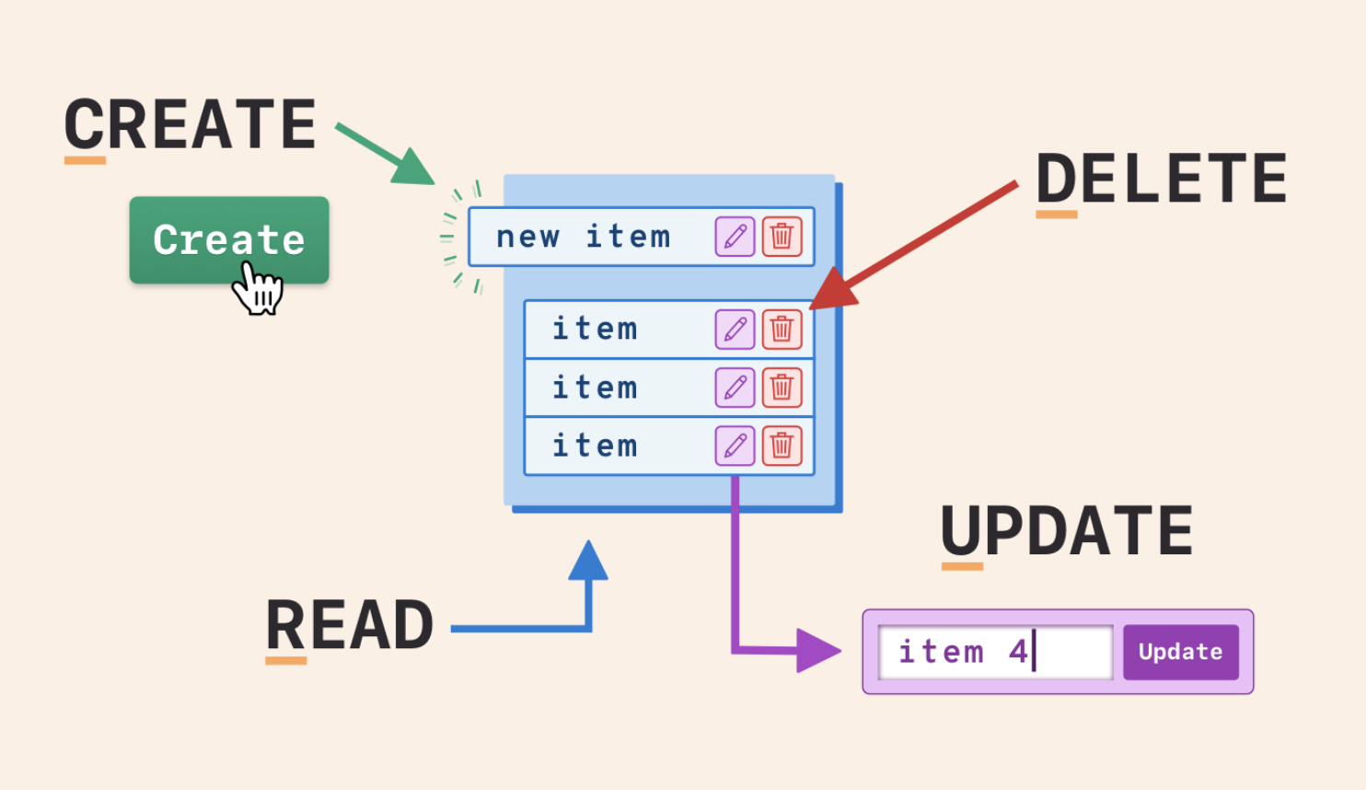
C-R-U-D
- GET: Thường được dùng để trả về thông tin một resource hoặc một danh sách các resource
- POST: Thường được dùng để tạo mới một resource
- PUT: Thường được dùng để update thông tin cho một resource
- DELETE: Thường được dùng để xóa một resource

Slide 8
Tại sao lại là “Thường được”?
Liệu chúng có thể thay thế cho nhau được không?
- Là chuẩn trong thiết kế rest-api
- Để thể hiện mục đích và ý nghĩa của hàm
- Hoàn toàn được và kết quả trả về đều giống nhau (nên hạn chế và cần tuân theo chuẩn)
- Cần chú ý về tính bảo mật

Slide 9
So sánh GET và POST
GET
POST
- Các param được lưu trong lịch sử trình duyệt
- Kém an toàn hơn vì dữ liệu được gửi hiện trên URL
- Có thể được lưu trữ trong bộ nhớ cache
- Thực thi nhanh hơn vì dữ liệu gửi đi được browser cache lại
- Giới hạn ký tự gửi (Max 2048)
- Các param không được lưu trong lịch sử trình duyệt
- An toàn hơn vì dữ liệu được gửi không hiện trên URL
- Không được lưu trữ trong bộ nhớ cache
- Thực thi chậm hơn
- Không bị giới hạn ký tự gửi

Slide 10




Your best quote that reflects your approach… “It’s one small step for man, one giant leap for mankind.”
Chu Tiến Đạt
datct0105@gmail.com
0968227855

